Slide 1


Pesquisa de informação em grafos na stcp
Trabalho 2 de Algoritmos e Estruturas de Dados
AUTORES(G14): Fábio Cunha Morais (up202008052)
Francisco Miguel Alcobia Maia Prada (up202004646)

Slide 2
íNDICE
Diagrama de Classes e indicação de ficheiros
Leitura do dataset
Descrição dos grafos
Funcionalidades implementadas
Descrição da UI
Destaque de funcionalidade
Principais dificuldades e esforço

Slide 3
UML
Índice<<<

Slide 4
Leitura do dataset
Para a leitura do dataset e respetiva interpretação dos dados, foram criados métodos, de modo a abrir ficheiros como o stops.csv, ler cada uma das linhas apresentadas no ficheiro (com a exceção da primeira) e, finalmente, atribuir os dados a determinadas variáveis. Por exemplo, associar o código da paragem à variável code, o nome da mesma ao atributo name, etc.
Um raciocínio semelhante foi adaptado ao ler os ficheiros line_[CODE]_[DIR].csv (como p.ex o line_106_0.csv). Primeiramente, retemos a primeira linha como sendo o número de paragens da respetiva linha, sendo lidos, a seguir os códigos correspondentes a cada uma delas.
Índice<<<

Slide 5
Descrição dos grafos
Índice<<<

Slide 6
Descrição dos grafos
Índice<<<

Slide 7
Funcionalidades implementadas
Origem/Destino:
Primeiramente, o utilizador terá de indicar as coordenadas de onde se encontra, o programa, então, irá associar a paragem de autocarro mais próxima.
De seguida, insere o código da sua paragem de destino
O programa associará então cada uma destas paragens como paragem de partida e paragem de chegada, respetivamente.
Índice<<<

Slide 8
Funcionalidades implementadas
Melhor caminho:
Foram tidas em conta duas perspetivas de modo a resolver este problema.
Uma delas associa o melhor caminho como sendo o que percorre menor distância no total do percurso. Esta mesma perspetiva encontra-se associada a um weighted graph de nome global graph.
Neste grafo, é aplicado sobretudo o algoritmo de Dijkstra, que percorre o grafo de modo a calcular a distância entre dois nós, assim bem como o caminho mais curto entre os mesmos.
Índice<<<

Slide 9
Funcionalidades implementadas
Melhor caminho:
A outra perspetiva centra-se no menor número de paragens possível.
De modo a resolver este problema, implementou-se um algoritmo de pesquisa em largura (BFS) num outro grafo, criado sem qualquer tipo de peso nas suas arestas. Este grafo tem de nome lesschanges graph.
Esta BFS vai calculando a distância mais curta entre nós, sem os pesos das arestas. Apenas se concentra no número de nodes que terá de percorrer, sendo, preferencialmente, o menor possível.
Índice<<<

Slide 10
Funcionalidades implementadas
Mudança de autocarro:
Infelizmente, não conseguimos implementar nada que se pudesse enquadrar nesta funcionalidade. A única feature implementada que será minimamente parecida a, p.ex, andar a pé até uma paragem seria o código que atribui a paragem mais próxima em relação às coordenadas atribuídas pelo utilizador.
Índice<<<

Slide 11
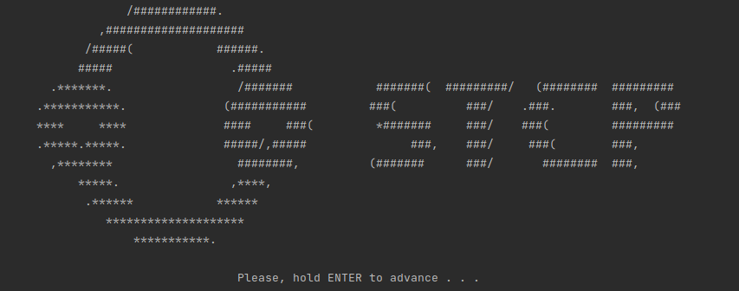
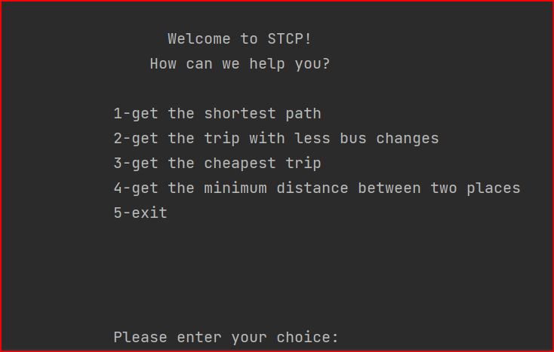
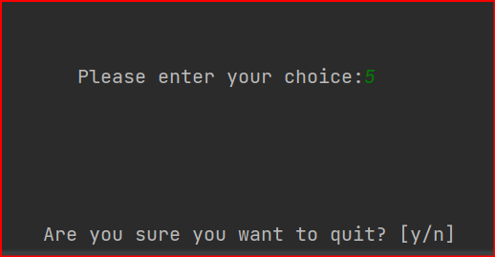
Descrição da UI
Inicialmente, ao correr o programa, o utilizador deparar-se-á com a seguinte mensagem: (ver fig.1)
Logo depois do user manter o botão ENTER premido, vai ser direcionado para o menu do programa: (ver fig.2)
Se o mesmo desejar sair do programa, terá de selecionar a escolha 4, sendo direcionado a uma mensagem que lhe pergunta se tem a certeza de querer sair (ver fig.3)
Fig. 1 – Tela inicial
Fig. 2 – Menu principal
Fig. 3 – Opção de saída
Índice<<<

Slide 12
Descrição da UI
Dependendo da escolha pela qual o utilizador opte, o programa vai realizar diferentes tarefas, consoante o tipo de pesquisa que pretenda efetuar. Irá executar métodos da classe distance_graph.h caso o user pretenda visualizar o percurso com melhor distância e vai executar outros da classe lesschanges_graph.h caso queira saber o percurso com menores paragens possíveis.
Esta UI não está separada em nenhuma classe particular, encontrando-se diretamente implementada na função main.
Índice<<<

Slide 13
Destaque de funcionalidade
A nosso ver, a funcionalidade com a qual nos sentimos mais satisfeitos foi justamente a implementação do algoritmo de Dijkstra.
Para além de ter sido uma das partes onde investimos mais tempo, quer por erros e bugs que decorriam durante a execução do programa, quer pela dificuldade inicial que tivemos ao interpretar e compreendermos o algoritmo todo na sua íntegra pensamos que revelou ser uma das melhores funções implementadas no mesmo. Isto deve-se ao facto de ter sido uma implementação desafiante, mas, ao mesmo tempo, eficiente.
Índice<<<

Slide 14
Principais dificuldades e esforço
Quanto às dificuldades, pensamos que o enunciado, em si, foi bastante acessível e apresentou um problema bastante interessante, que valeria a pena ter sido mais explorado da nossa parte. Porém, mais uma vez, deparámo-nos com o grande obstáculo que é o tempo que tivemos para realizar este mesmo projeto. Toda a concentração de outros projetos, testes, etc de cadeiras diferentes na mesma altura, assim como o facto de sermos unicamente 2 no grupo, dificultou bastante o nosso trabalho. Graças a isso, e a outros bugs que iam ocorrendo ao longo do programa, acabamos por não conseguir implementar tudo o que foi pedido (tal como foi dito anteriormente)
Quanto ao esforço, foi uniformemente distribuído, ficando cada um encarregue de +/- 50% do trabalho.
Índice<<<

